Slide 1
RENDICIÓN DE CUENTAS AÑO 2022
MAURICIO ORELLANA
VICEPRESIDENTE DEL GAD PARROQUIALDE SAN CRISTÓBAL.

Slide 2
ACTIVIDADES GENERALES
2
PARTICIPACIÓN EN LAS SESIONES ORDINARIAS Y EXTRAORDINARIAS.
3
1
DELEGADO DE LA COMISIÓN ECONÓMICO PRODUCTIVO
APROBACIÓN Y REFORMAS DEL PRESUPUESTO 2022
7
4
PARTICIPACIÓN EN LAS SESIONES Y EVENTOS COMUNITARIAS.
VOCAL DE APOYO EN LA COMISIÓN SOCIO-CULTURAL
6
5
PARTICIPACIÓN EN LAS MINGAS COMUNITARIAS
ADMINISTRADOR DEL CONTRATO

Slide 3
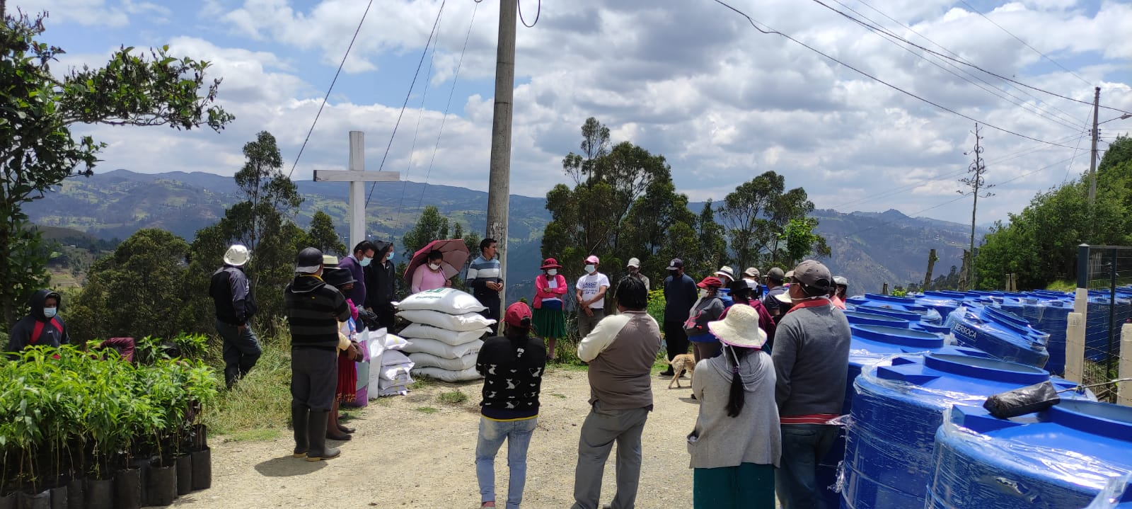
COMISIÓN ECONÓMICO PRODUCTIVO
ELABORACIÓN Y SEGUIMIENTO AL PROYECTO DE FORMENTO PRODUCTIVO EN LA COMUNIDAD DE TUZHPO-SULCAY
Beneficiarios: 25 familias
Entrega de plantas frutales, semillas forrajeras, fertilizantes y un tanque de 1100 litros para cosecha de agua lluvia.

Slide 4
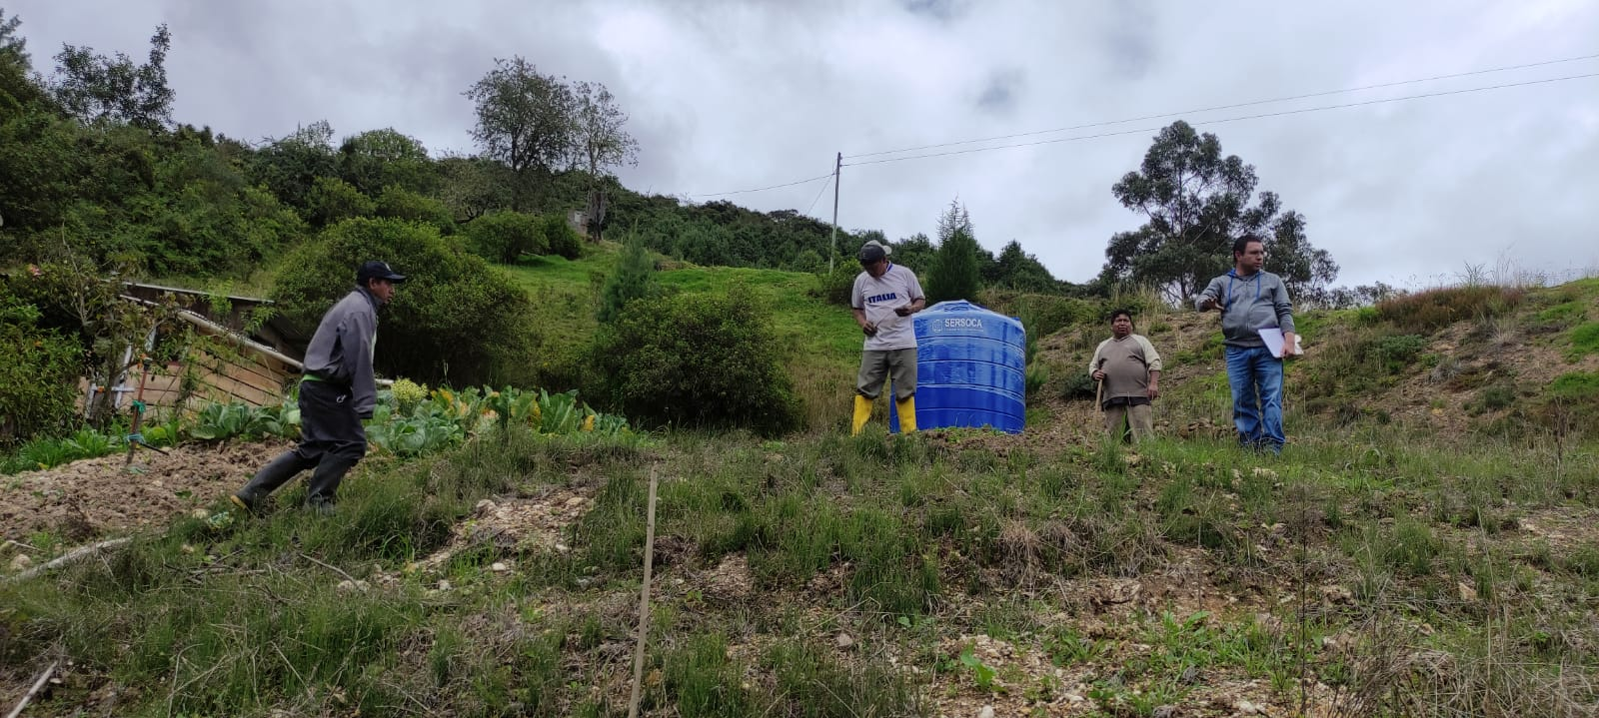
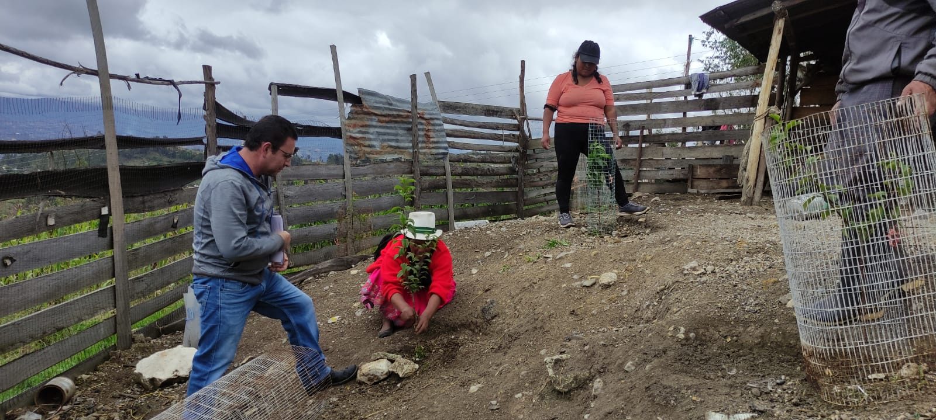
Seguimiento en la colocación de los tanques plásticos para cosecha de agua lluvia
Seguimiento en la siembra de las plantas frutales (durazno, manzana, reina claudia y tomate de arbol

Slide 5
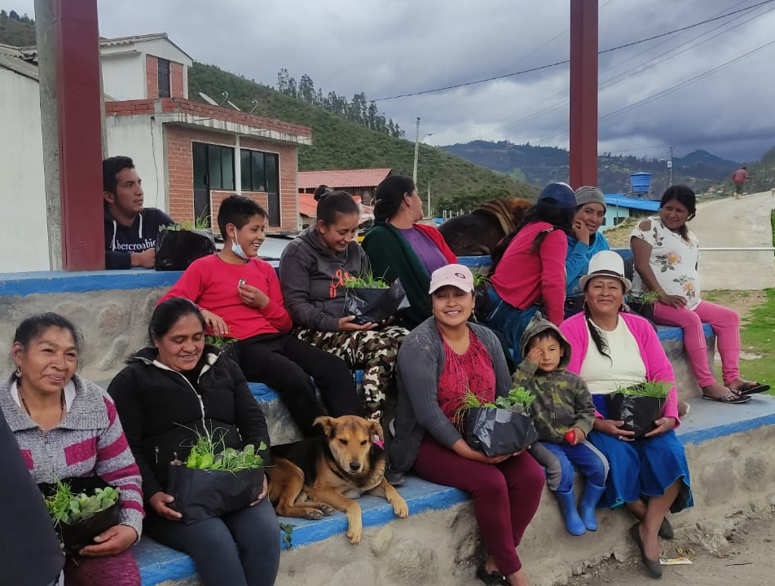
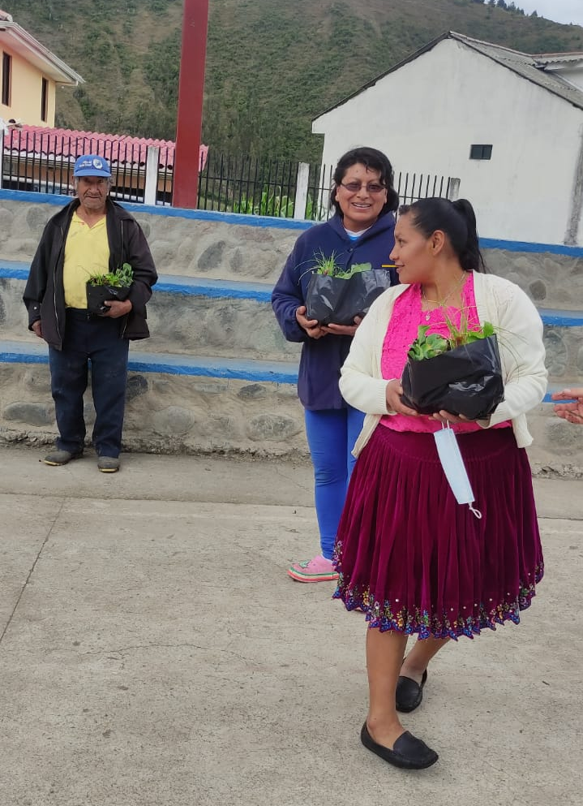
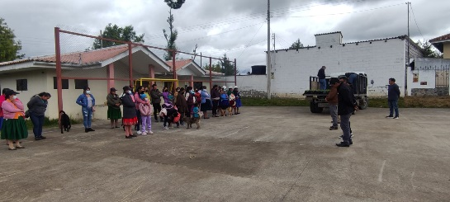
COORDINACIÓN CON EL MUNICIPIO DE PAUTE PARA LA EJECUCIÓN DEL PROYECTO “PAUTE PRODUCE, EMPRENDE E INNOVA”
Entrega de 100 kits de hortalizas
Comunidades:
Pastopamba
La Ramada

Slide 6
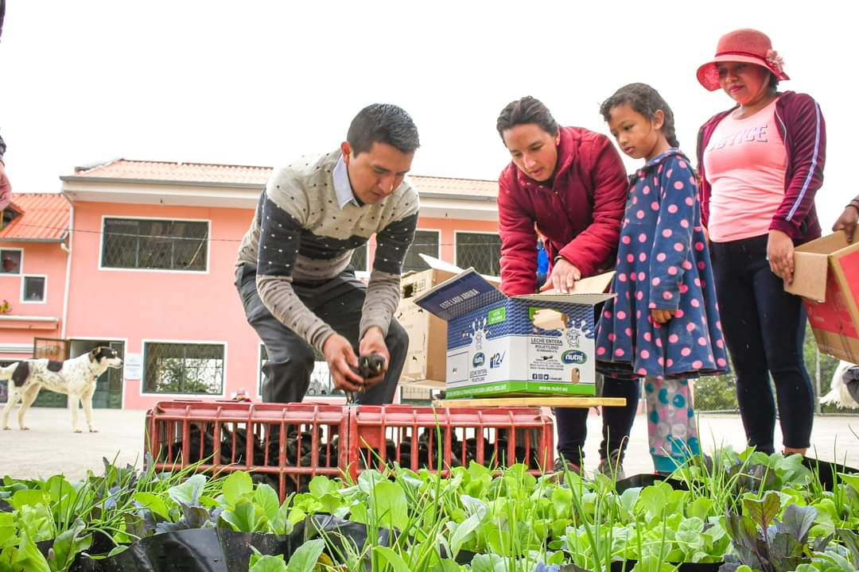
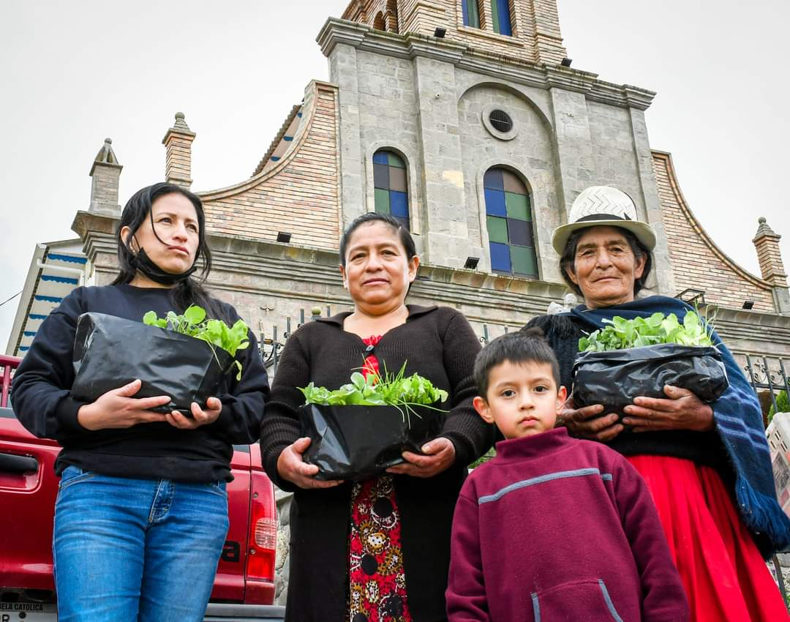
Entrega de 100 kits de hortalizas
* Centro parroquial
* Tuzhpo-Sulcay
* Cantagallo
Comunidades

Slide 7
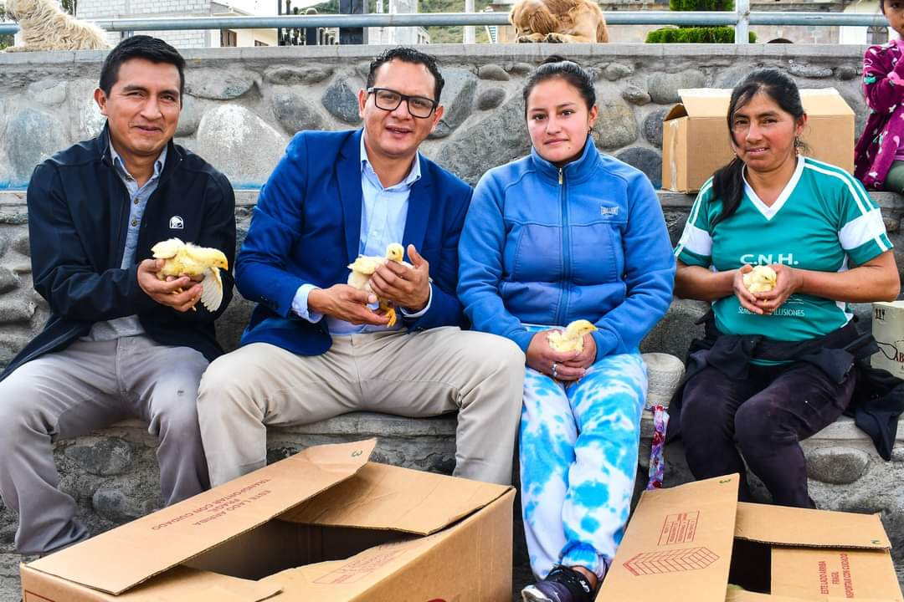
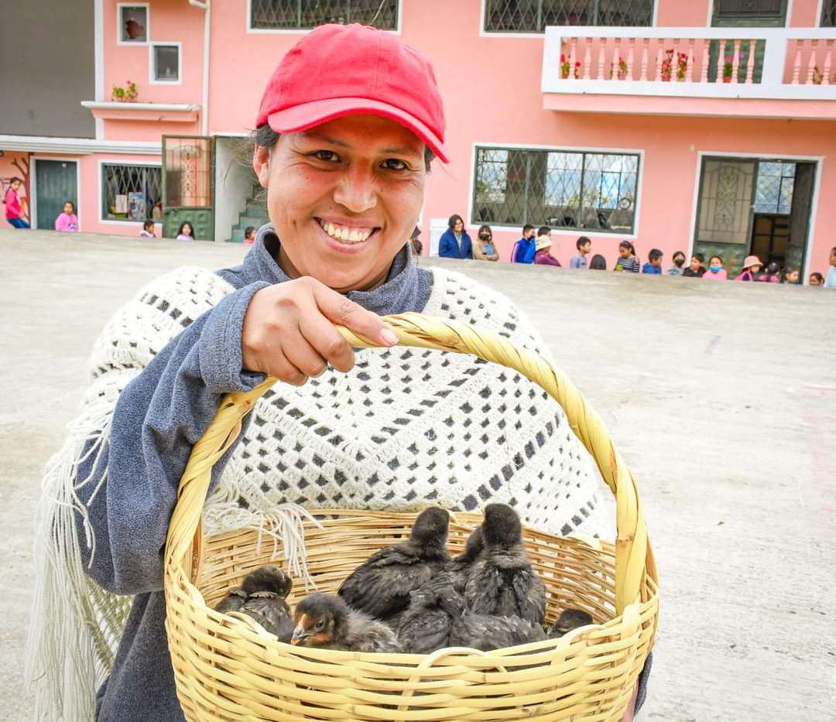
Entrega de aves de engorde y aves de postura
10 aves a 20 beneficiarios
10 aves a 17 beneficiarios

Slide 8
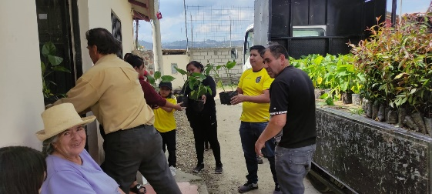
Entrega *600 tomates *200 eugenias Comunidad pueblo nuevo

Slide 9
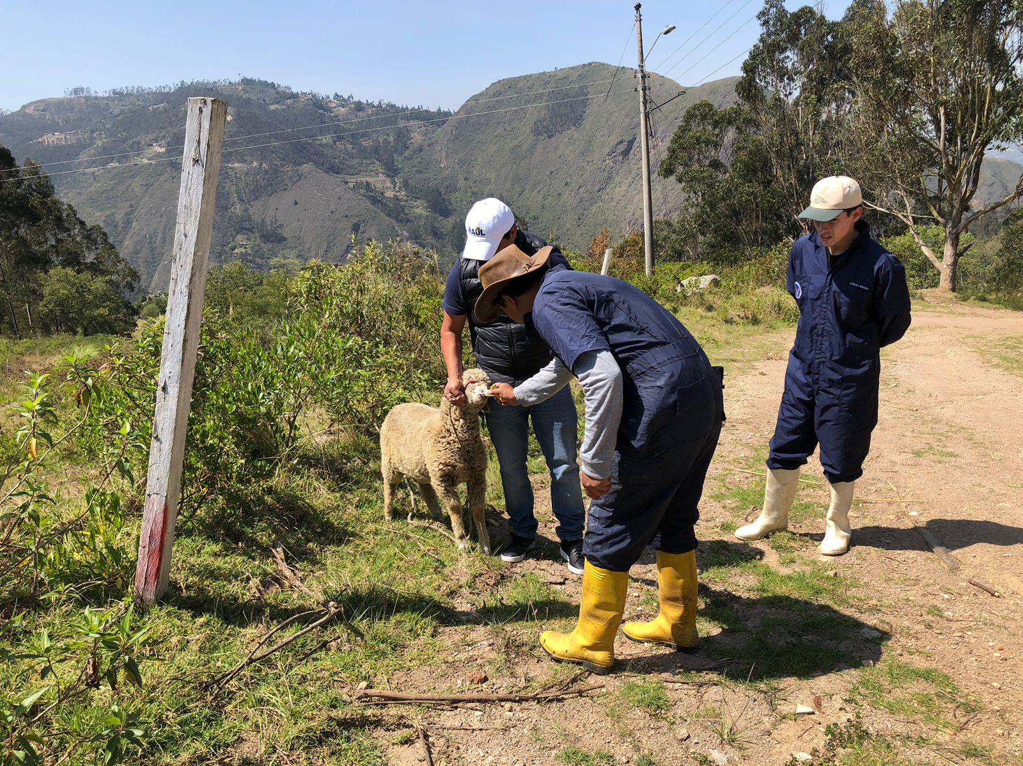
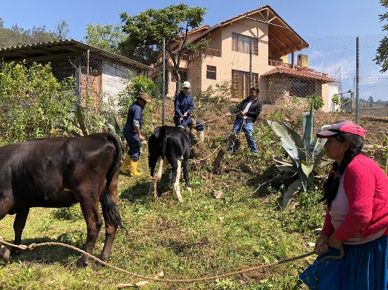
vitaminización y vacunación de ganado vacuno y ovejas
COMUNIDAD PASTOPAMBA
85 animales

Slide 10
ELABORACIÓN DEL PROYECTO DE FORTALECIMIENTO AGROPECUARIO EN SAN CRISTÓBAL
Requerimiento
Especificaciones técnicas
APOYO TÉCNICO
Informe de Necesidad
Estudio de Mercado
Recopilación de beneficiarios

Slide 11
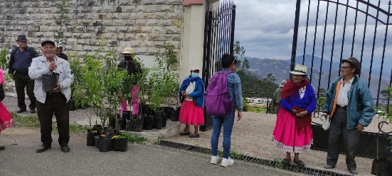
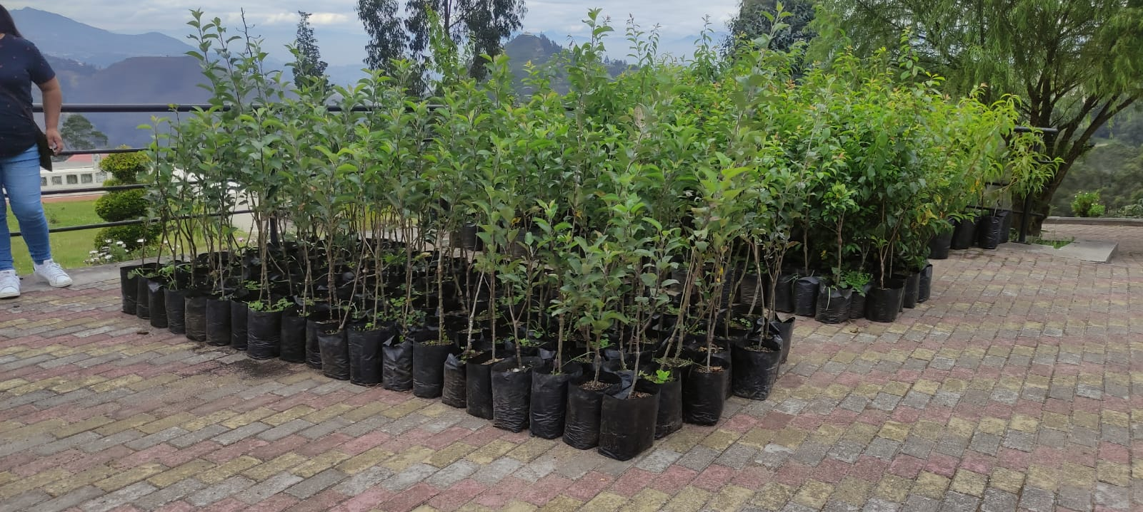
ENTREGA DE PLANTAS
FRUTALES
47 beneficiarios
ADULSOL
425 PLANTAS
Durazno
Reina Claudia
Manzana

Slide 12
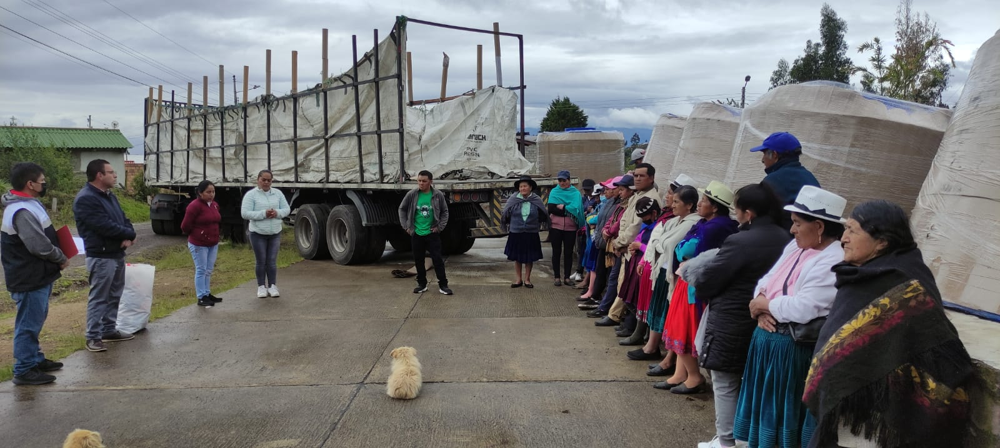
25 BENEFICIARIOS
ENTREGA DE TANQUES PLÁSTICOS PARA COSECHA DE AGUA LLUVIA

Slide 13
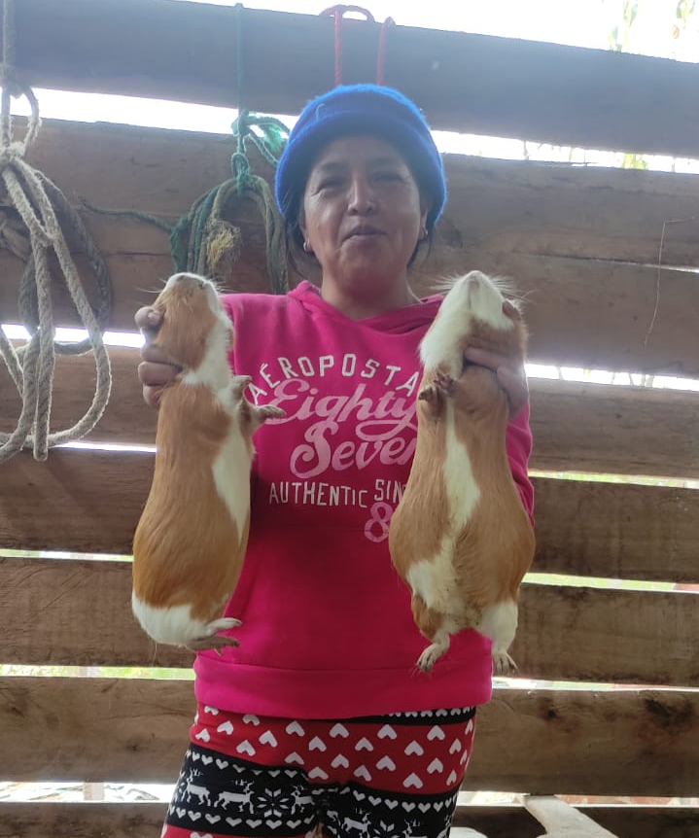
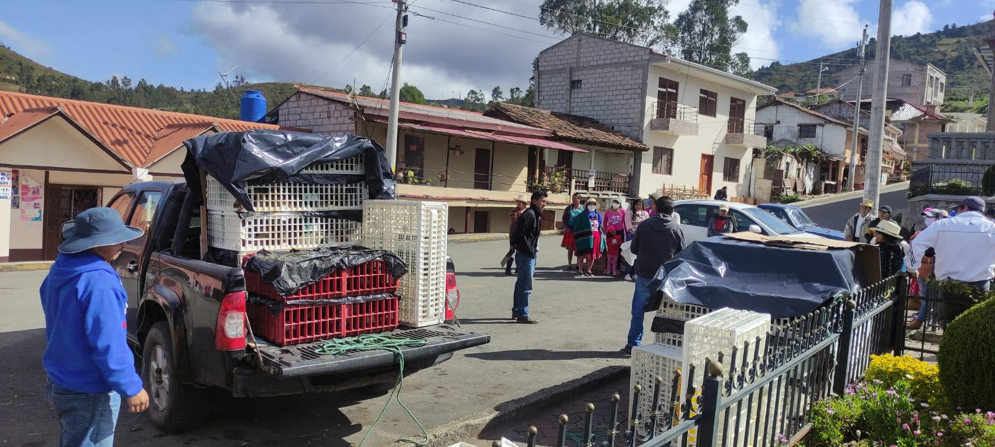
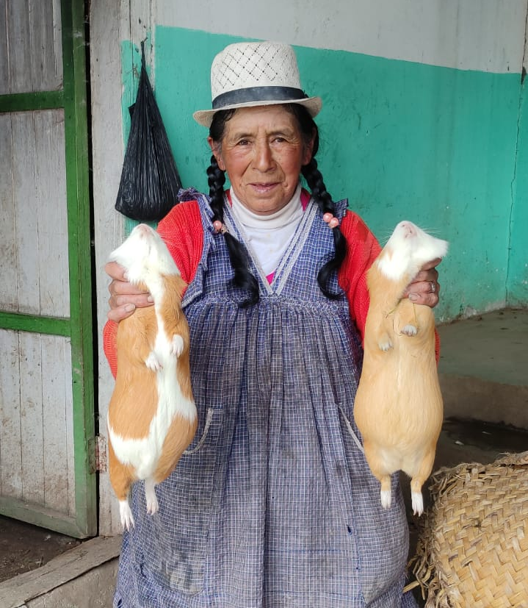
ENTREGA DE CUYES PIE DE CRÍA
600 HEMBRAS
202 MACHOS
100 BENEFICIARIOS

Slide 14
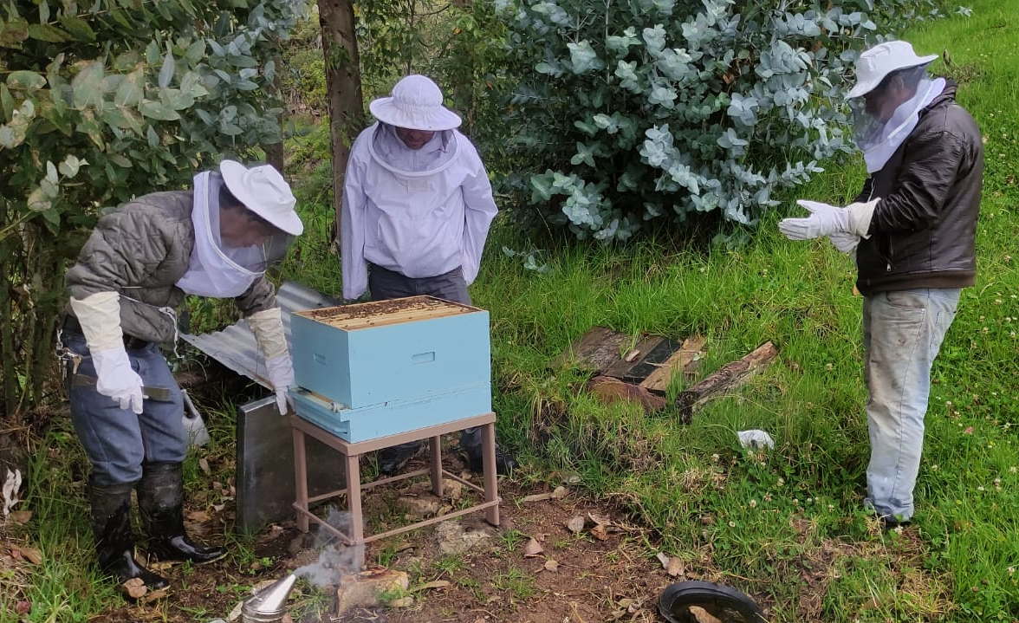
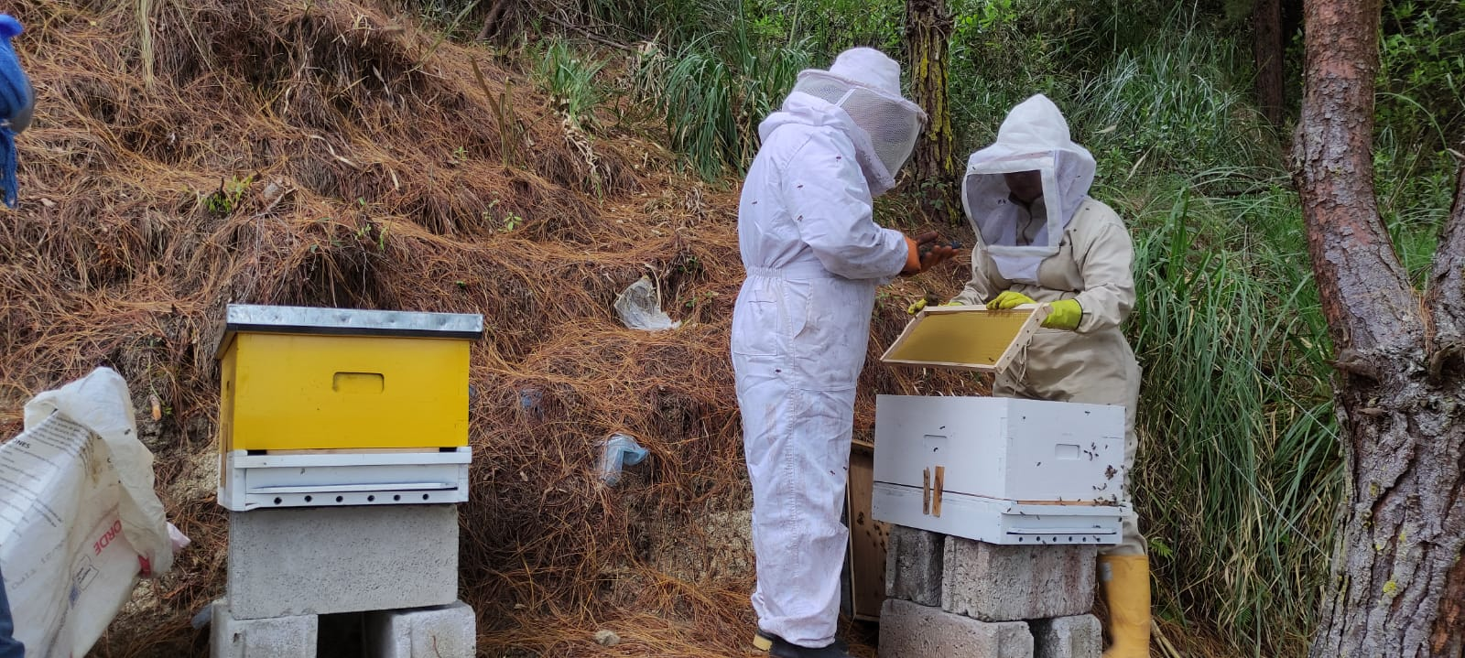
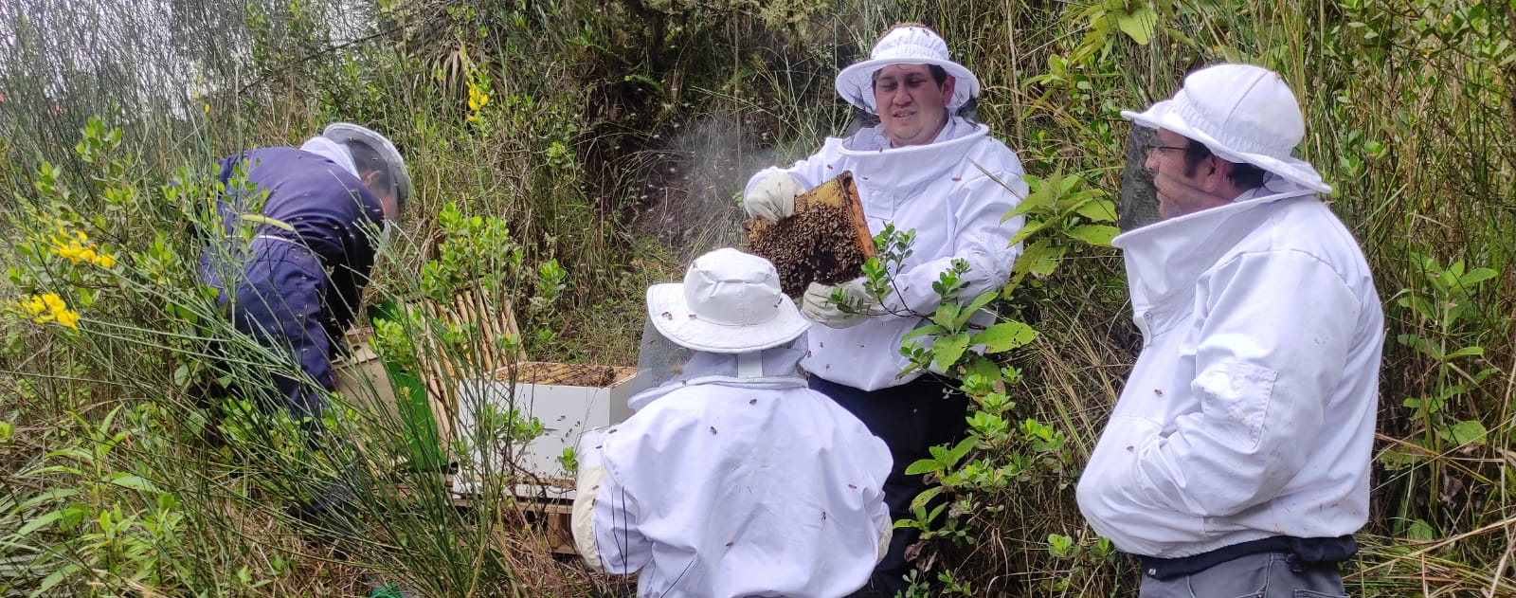
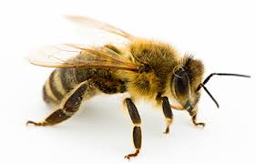
SEGUIMIENTO AL PROYECTO DE APICULTURA

Slide 15
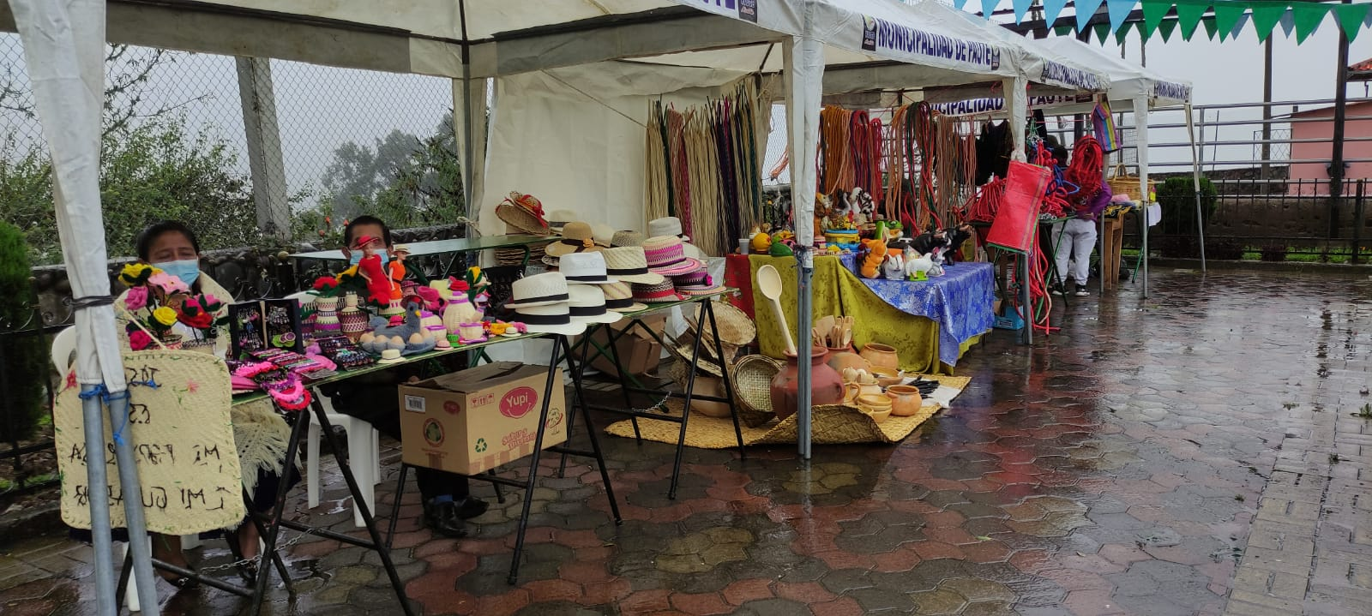
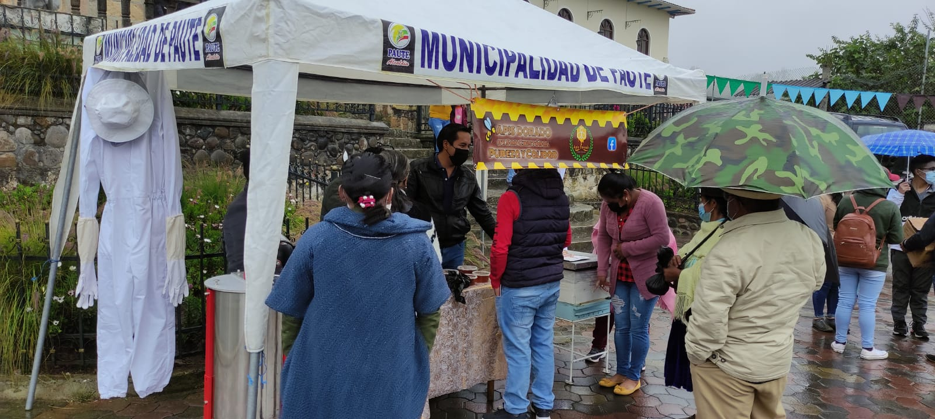
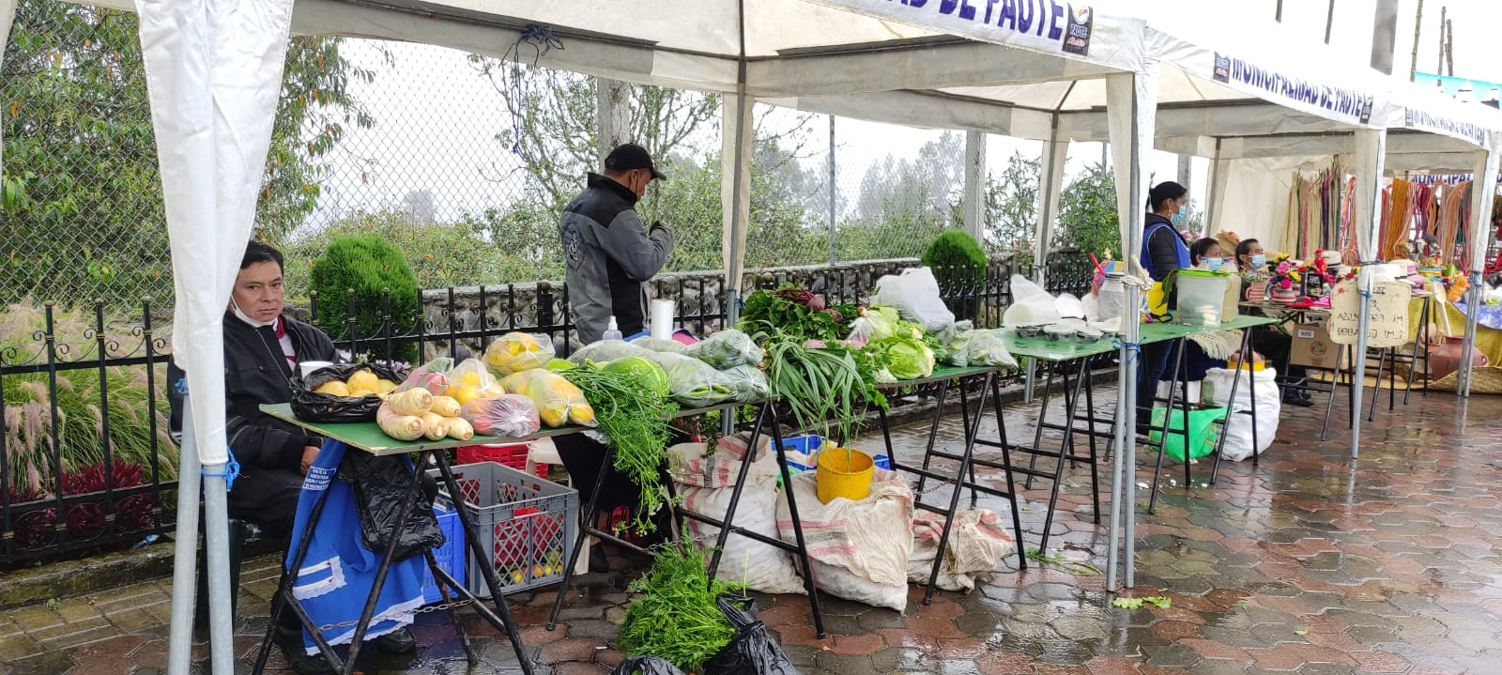
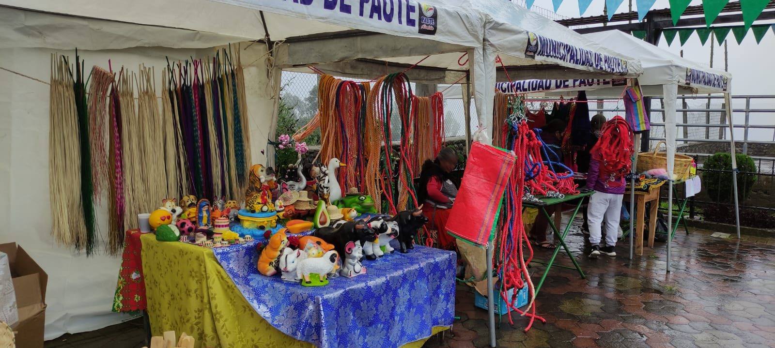
FERIA AGROPRODUCTIVA, ARTESANAL Y GASTRONÓMICA

Slide 16
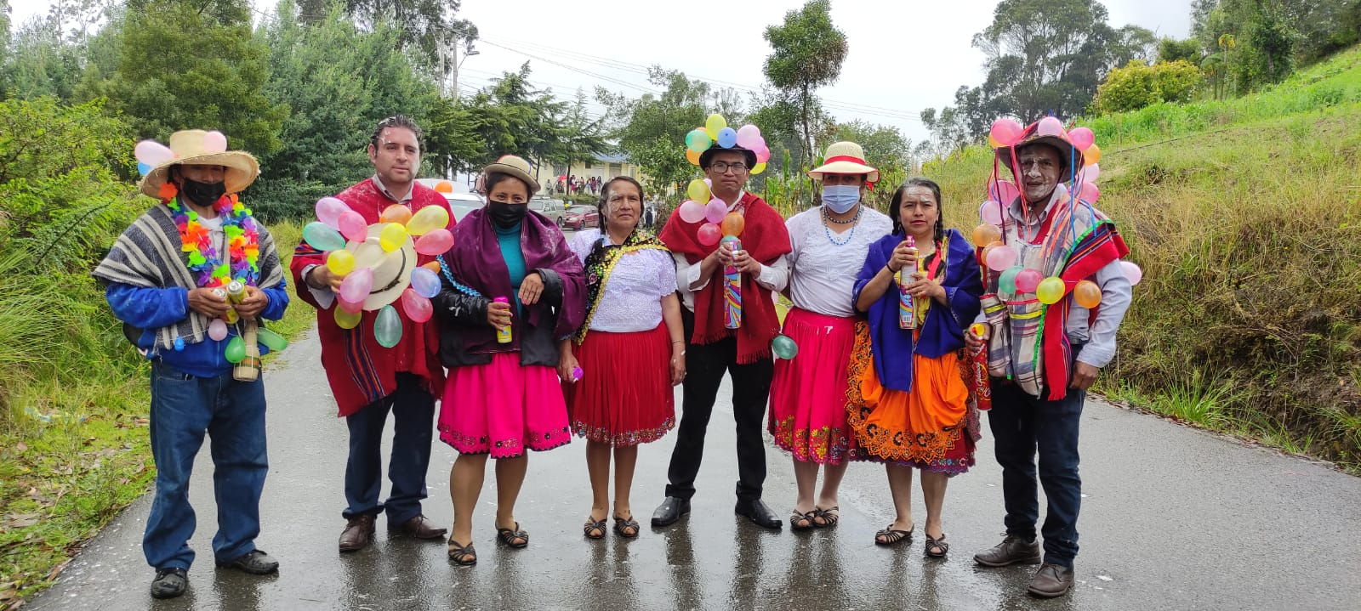
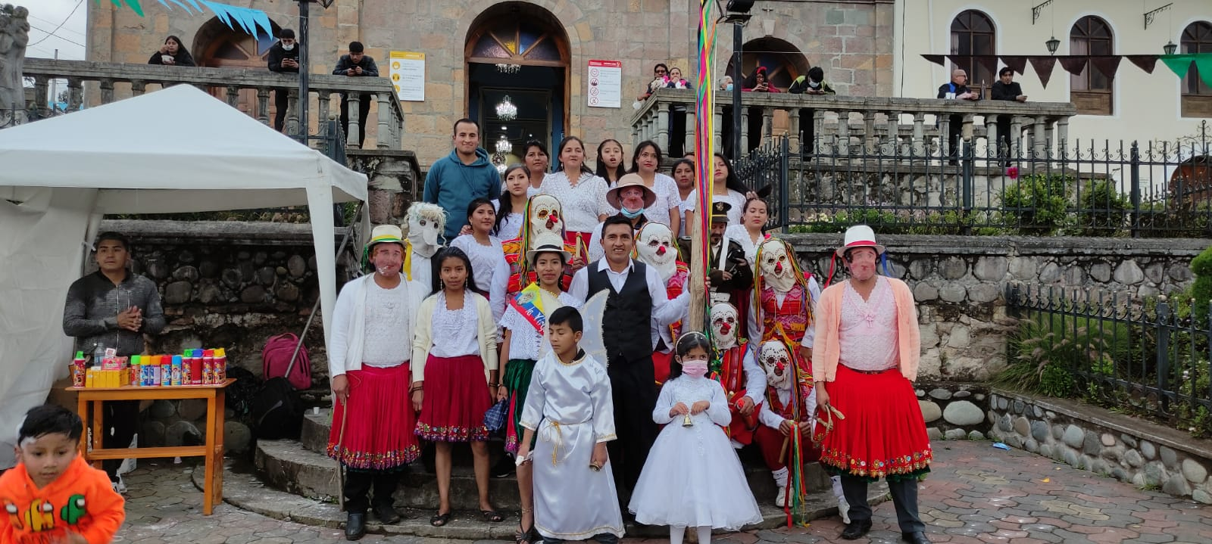
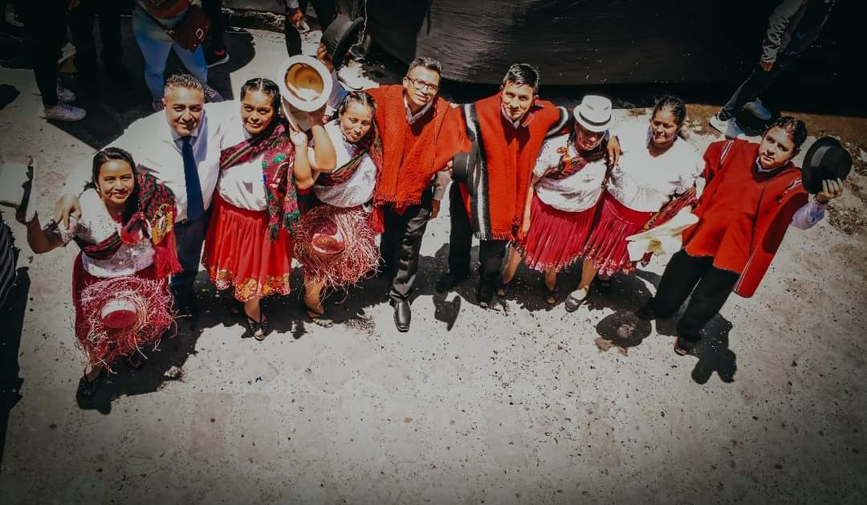
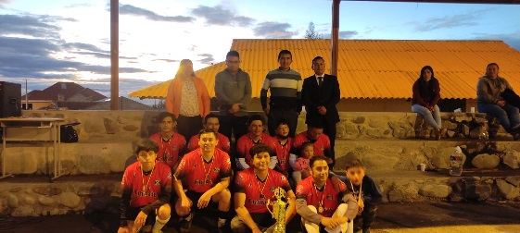
Carnavales San Cristóbal
162 años Parroquialización
Cantonización de Paute
Campeonato Intercomunidades

Slide 17
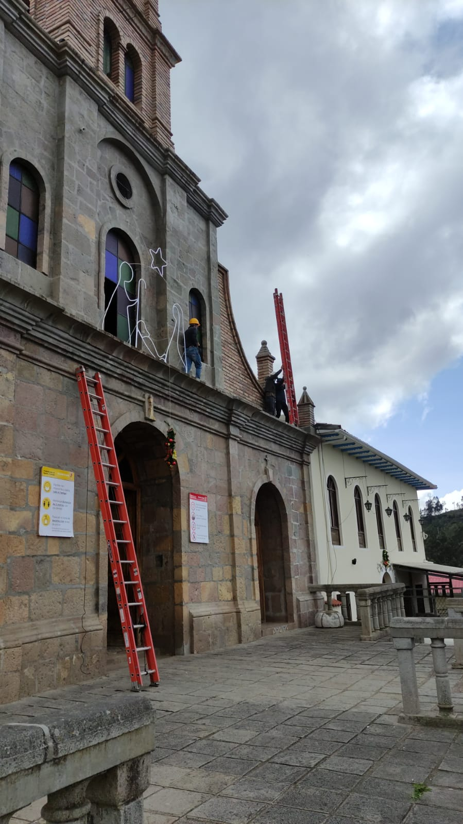
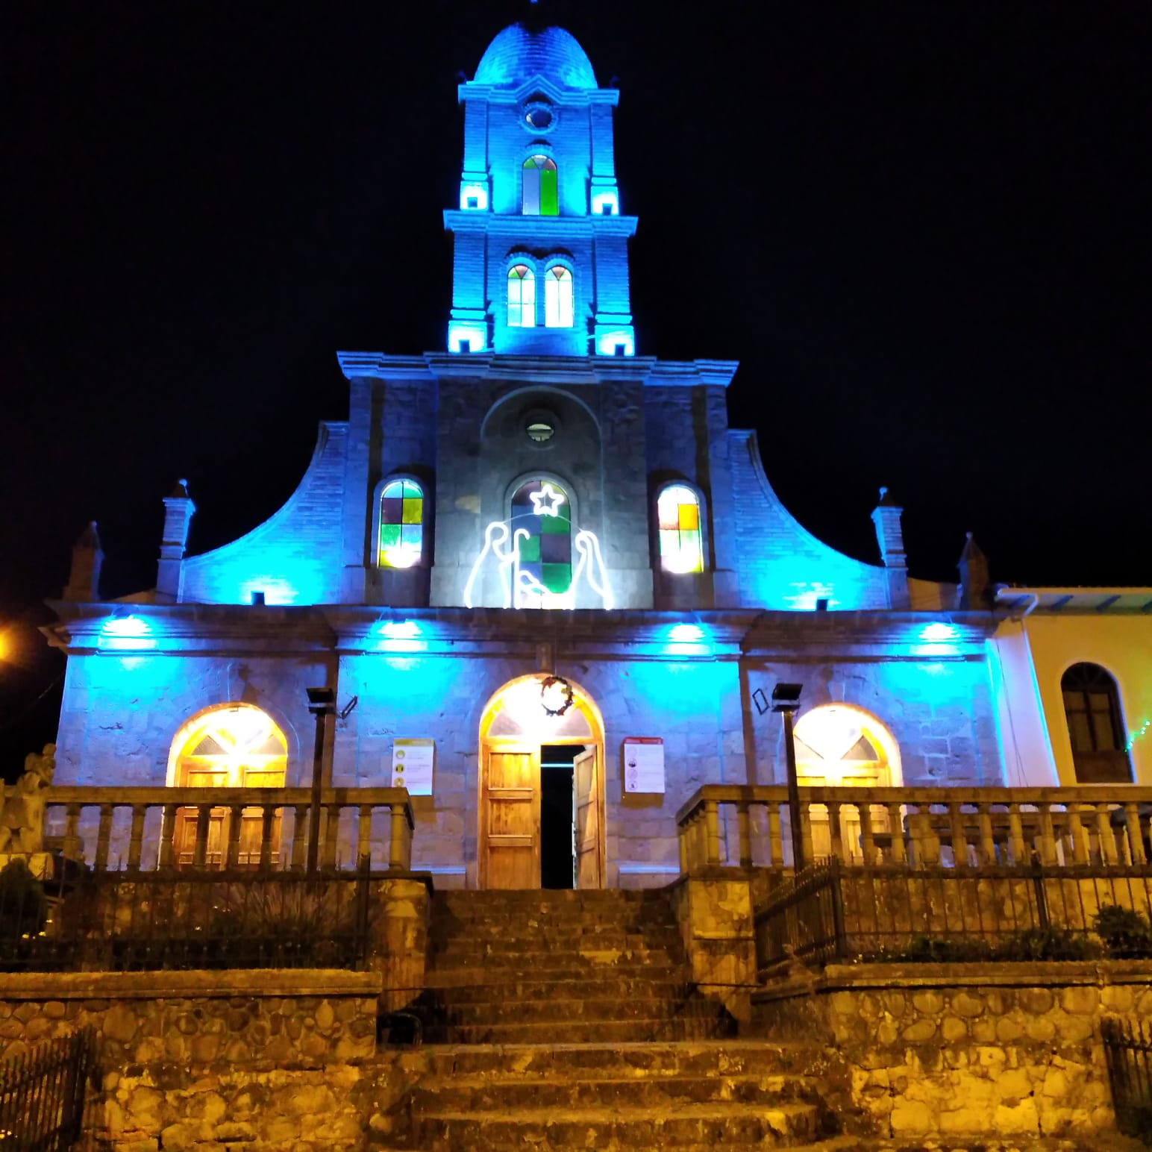
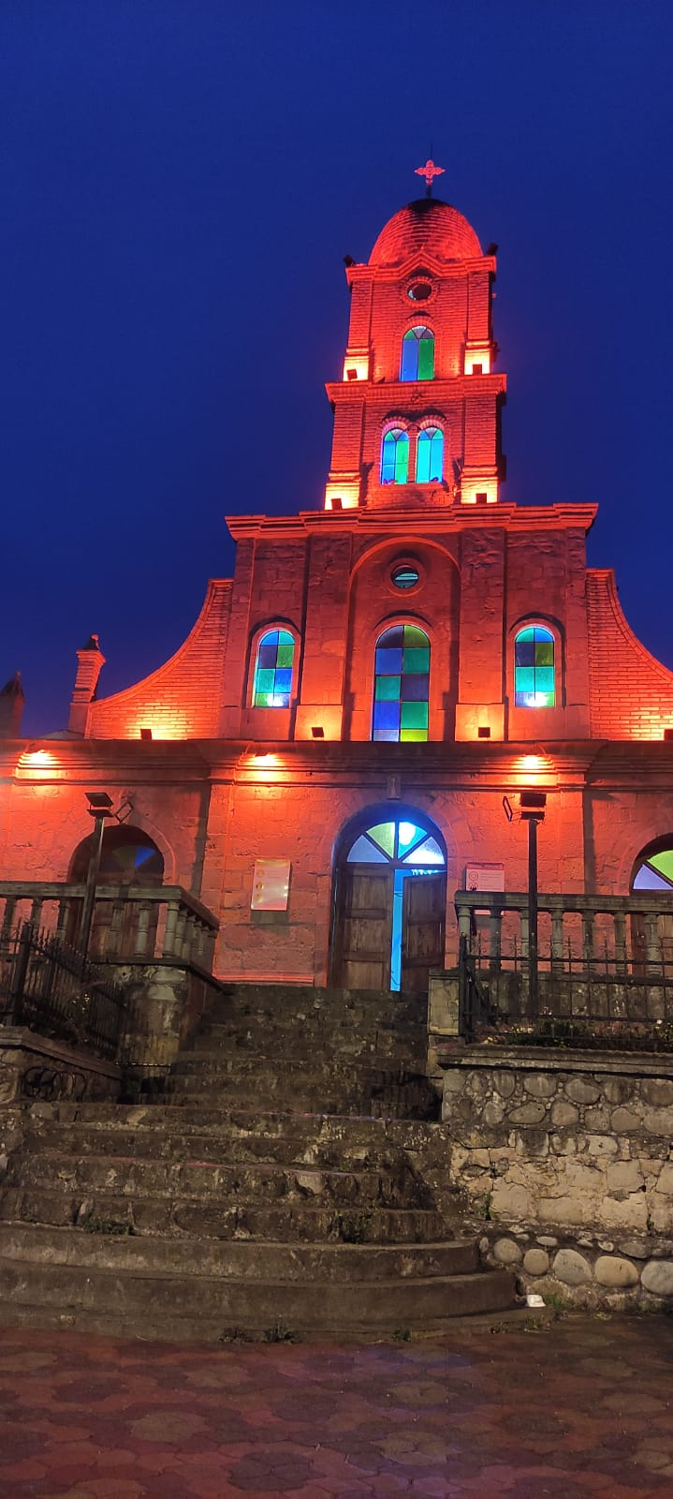
GESTION PARA LA ILUMINACIÓN DE LA TORRE DE LA IGLESIA CENTRAL

Slide 18
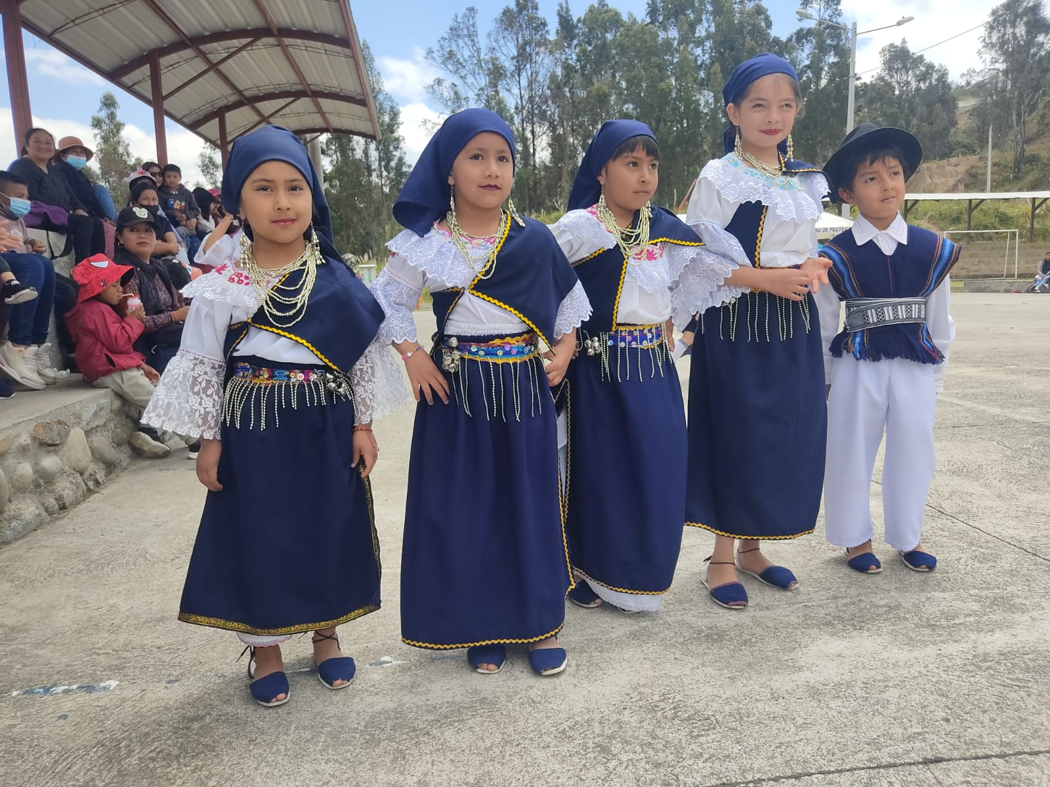
VOCAL DE APOYO COMISIÓN SOCIO-CULTURAL
COLONIAS VACACIONALES SANCRISVENTURA 2022
DANZA

Slide 19
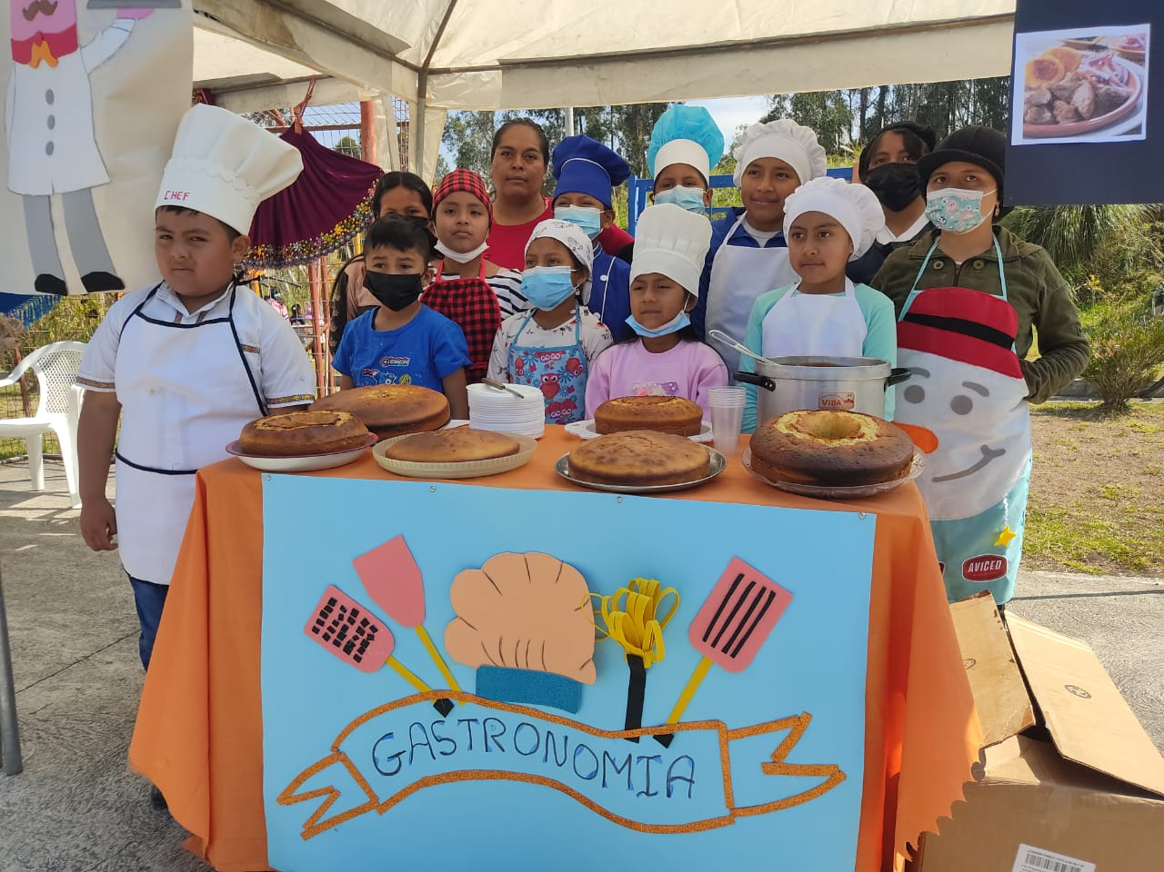
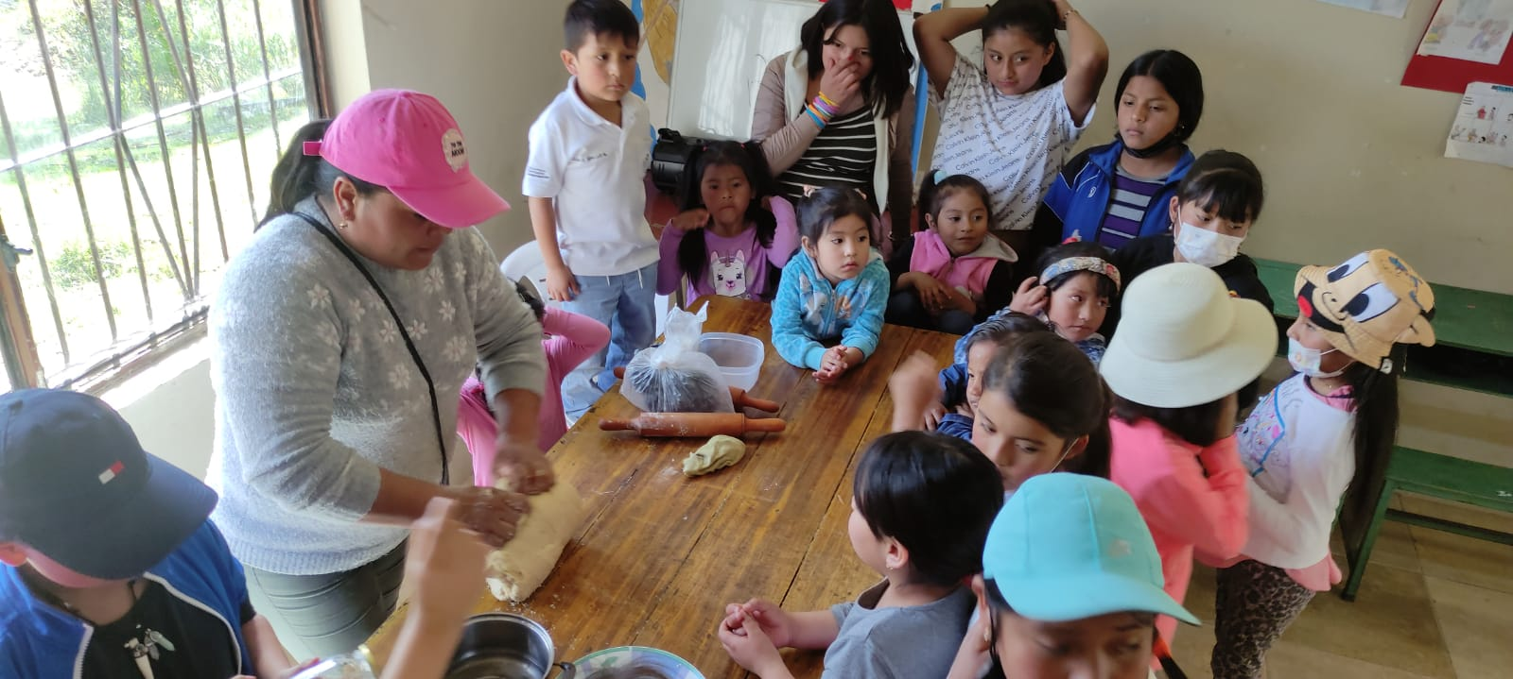
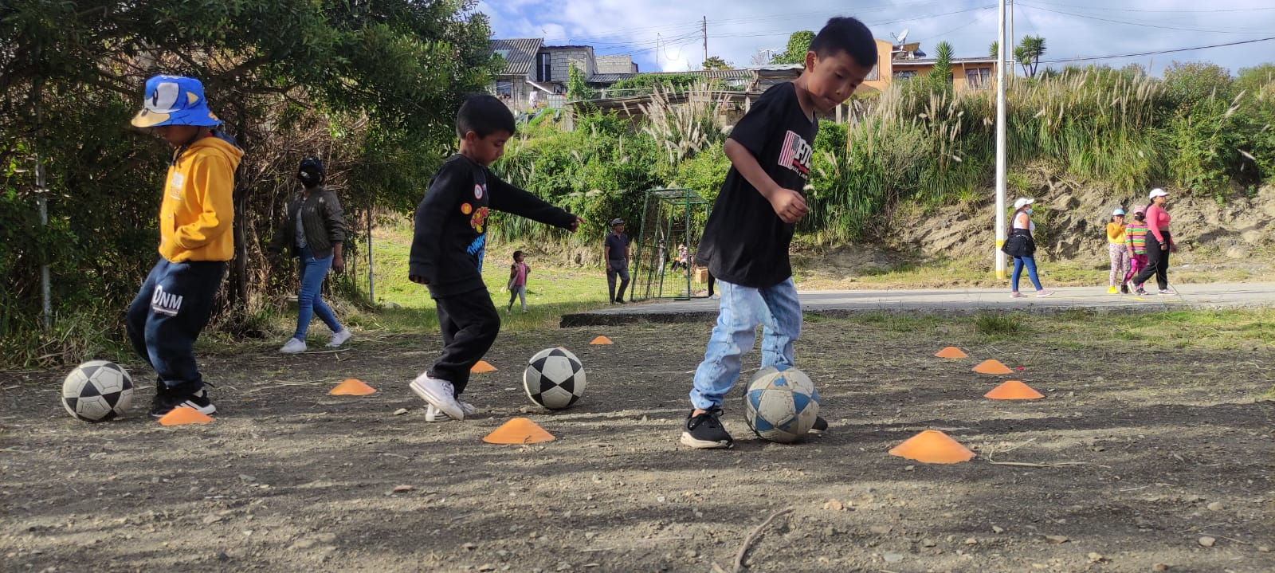
FUTBOL

Slide 20
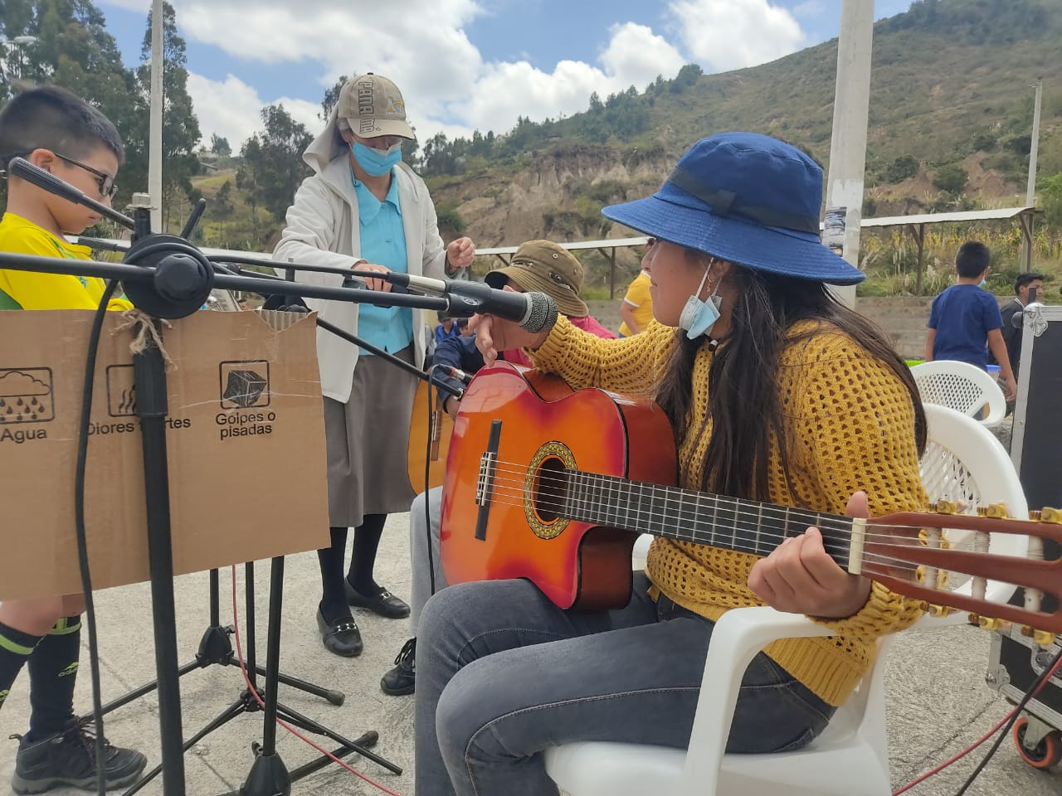
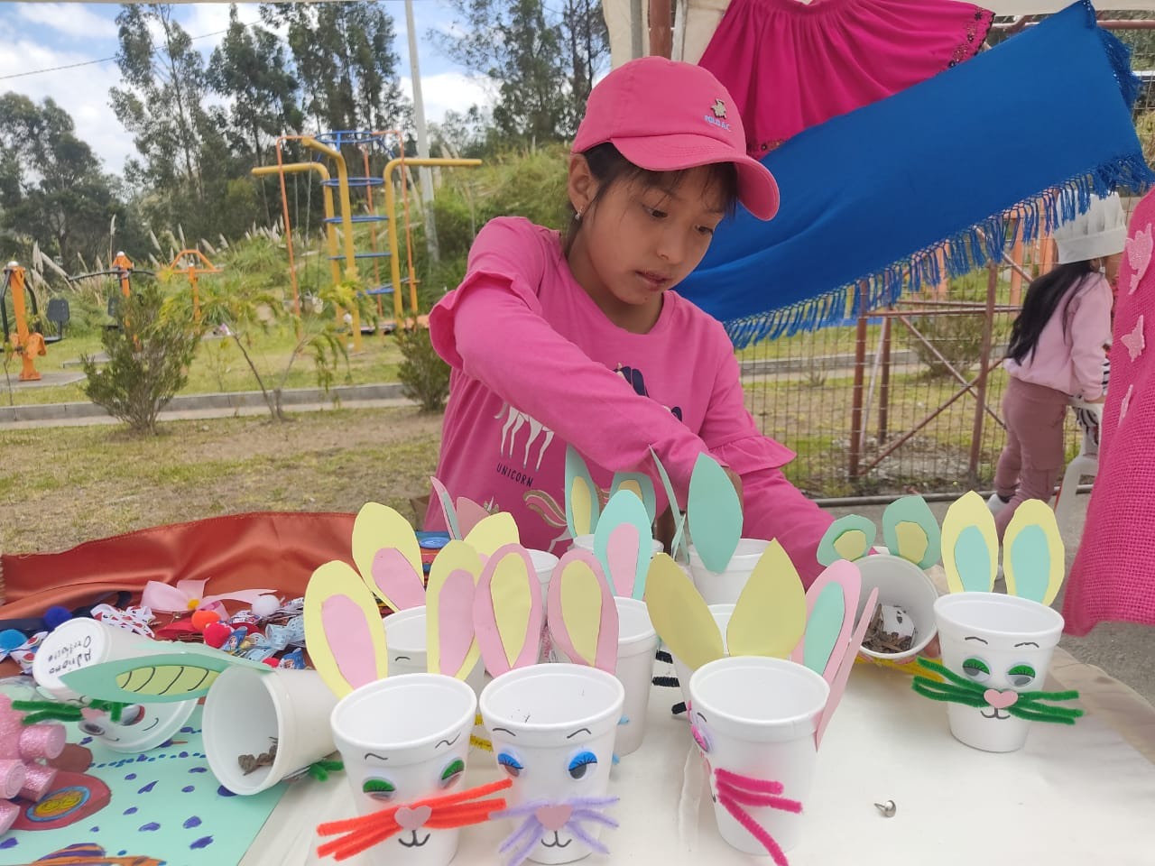
MANUALIDADES
GUITARRA

Slide 21
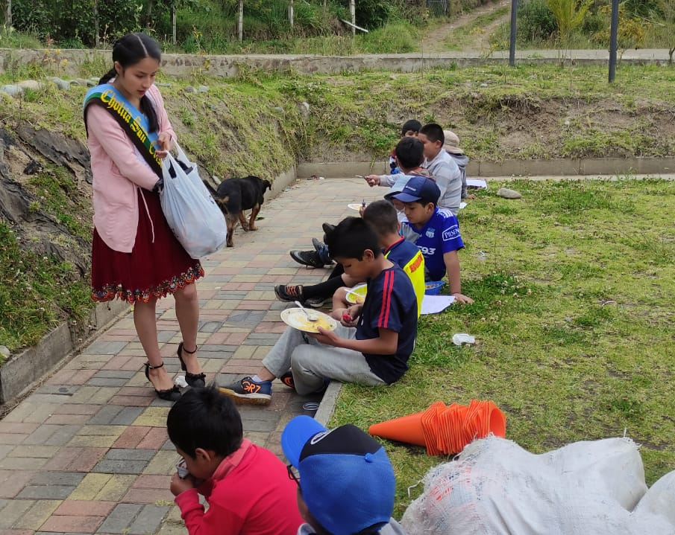
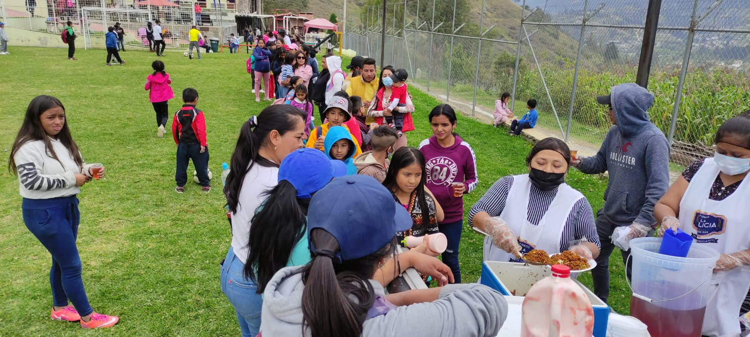
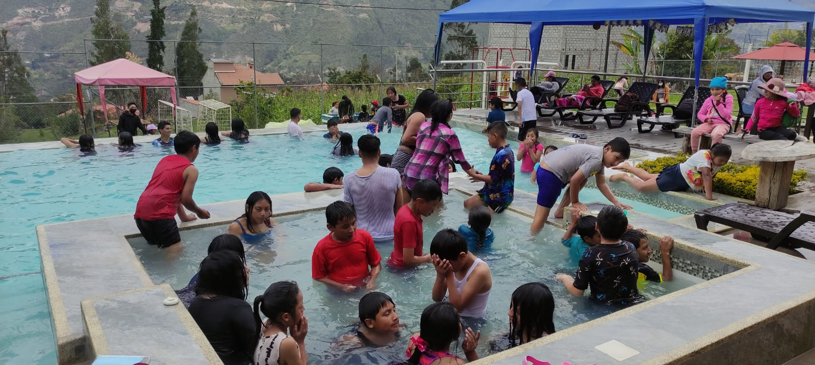
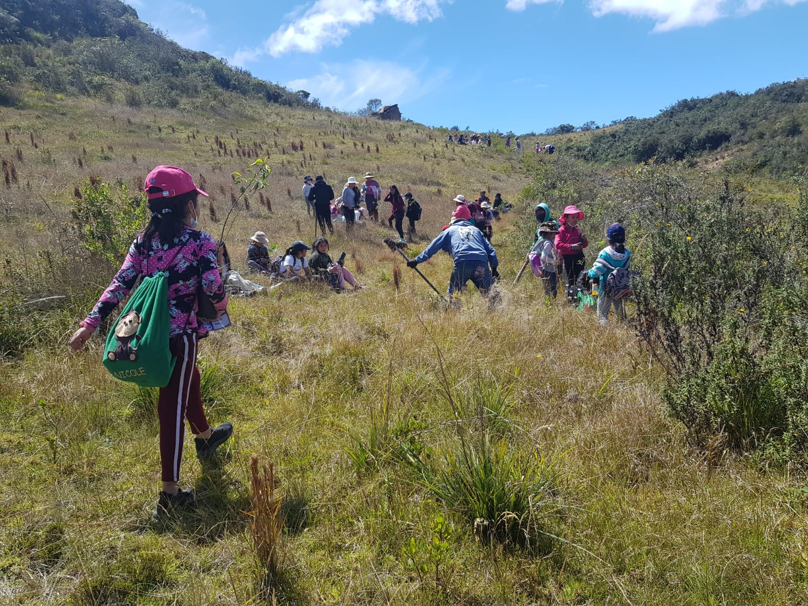

Slide 22
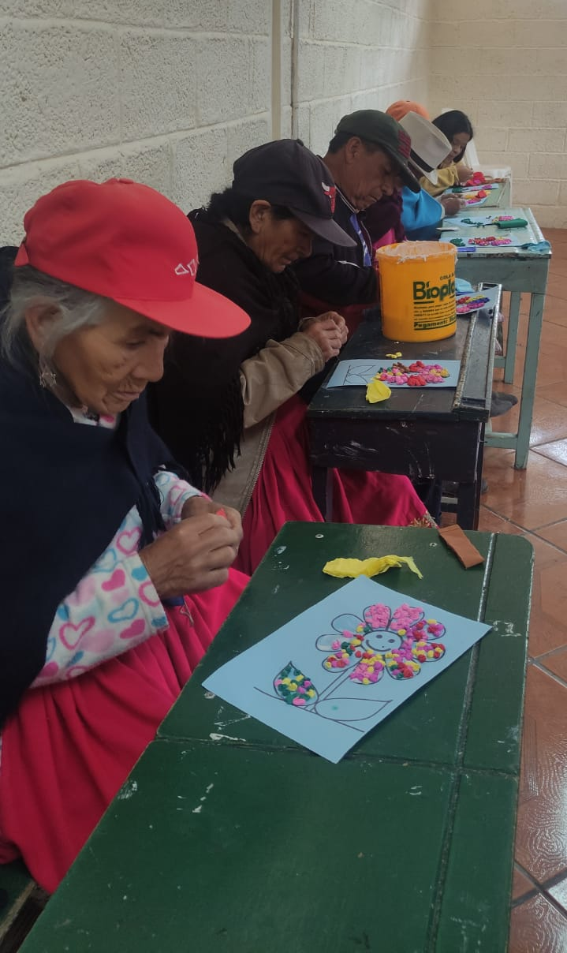
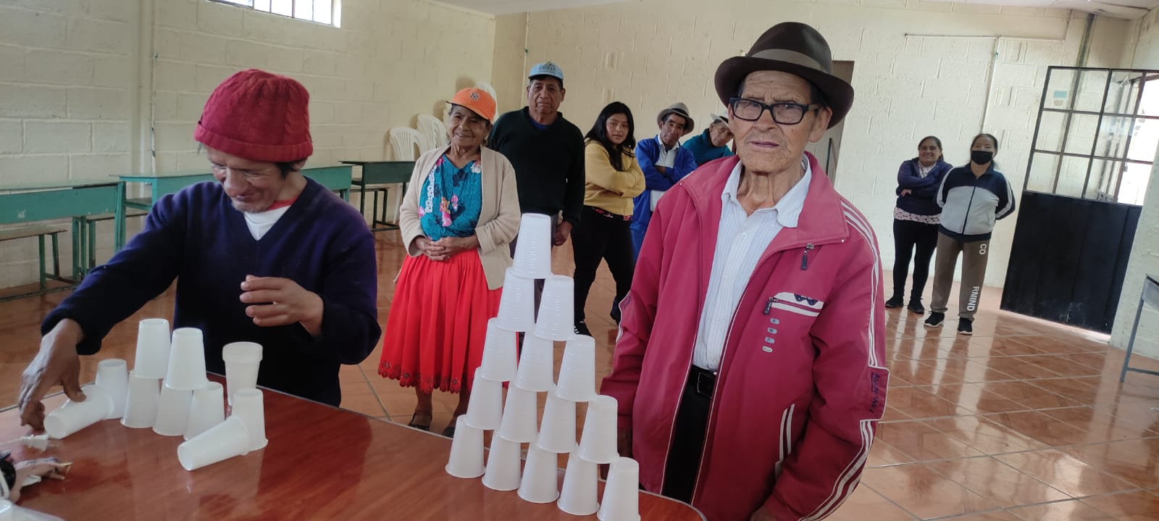
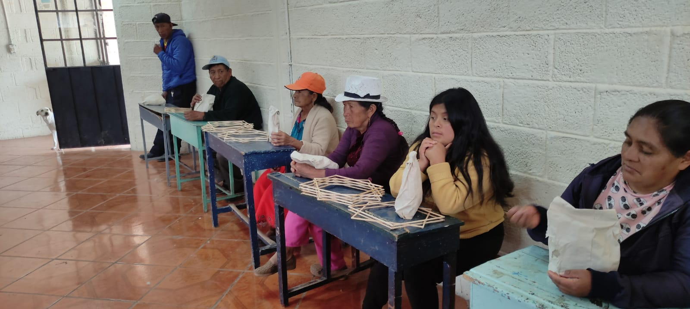
ACOMPAÑAMIENTO EN TALLERES CON LOS ADULTOS MAYORES

Slide 23
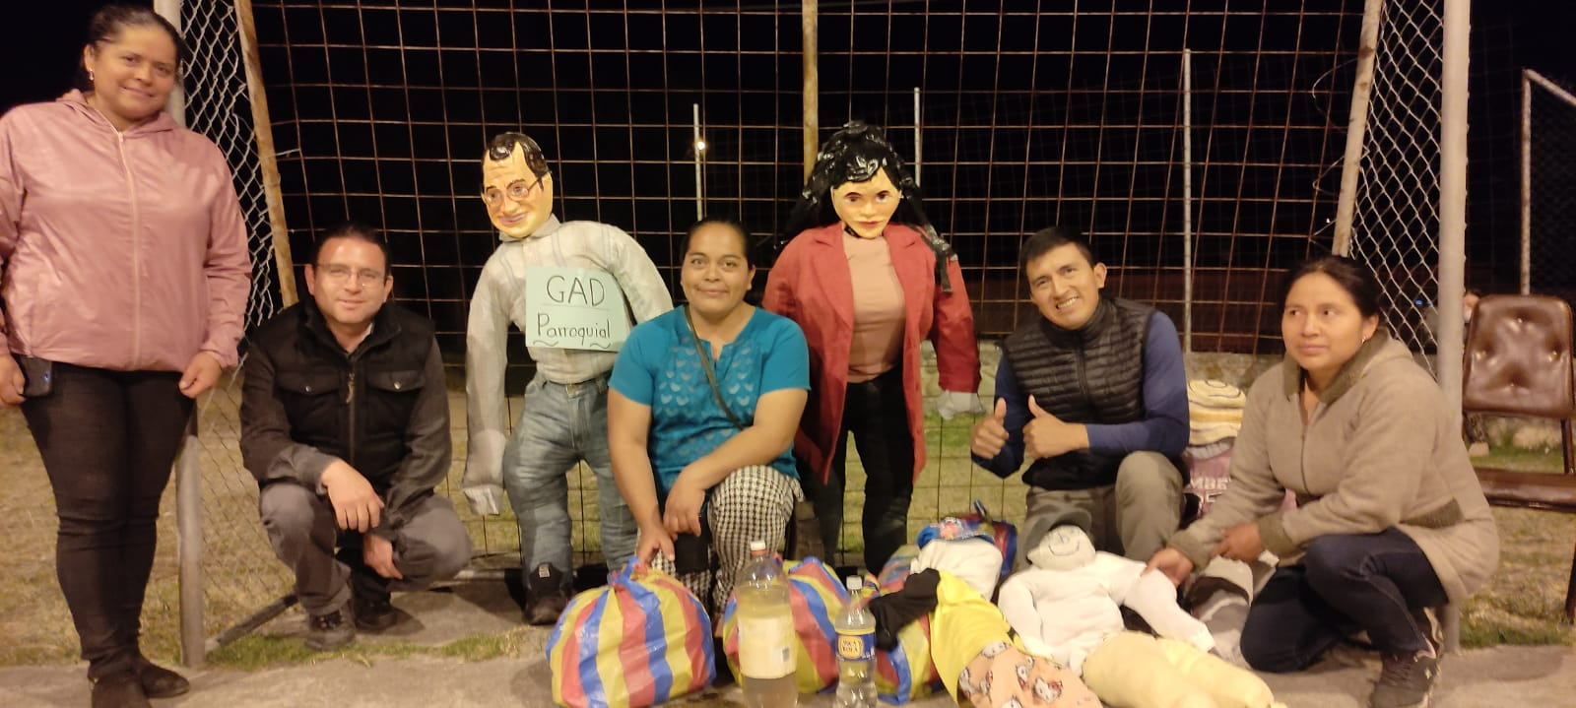
GRACIAS POR SU ATENCIÓN

